Slide 1
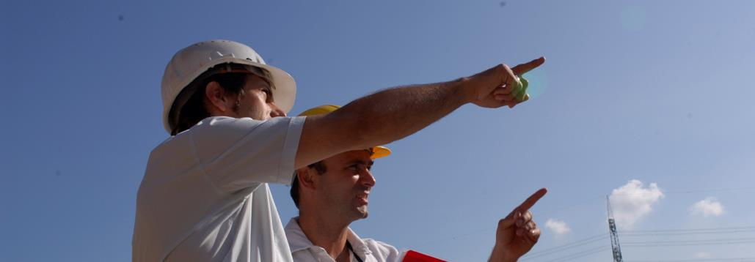
Aktion „Automatisierte Mails“

Slide 2
Aktion „Automatisierte Mails“
Eintragungen
Eintragungen in die Datenbank 1.728 Beraterinnen und Berater
Autorisiert (freigeschaltet nach Mailaktion) 504 Beraterinnen und Berater
Nicht freigeschaltet nach Mailaktion 1.224 Beraterinnen und Berater
Mailaktion
Versandte Mails gesamt 1.489
Letzte Autorisierung größer als 26 Monate 1.220 Mails
Letzte Autorisierung 26 Monate 99 Mails
Letzte Autorisierung 24 Monate 65 Mails
Letzte Autorisierung 18 Monate 105 Mails
Wirkung
Re-Autorisierungen während und nach Mailaktion (Stand 31. Januar 2022) 133
Bei ca. 30 Prozent lag die Autorisierung vor 2017

Slide 3
Aktion „Automatisierte Mails“
Wirkung – Teil 2
Unzustellbare Mails (E-Mail-Adresse nicht bekannt) 199 Mails Was machen wir mit denen?
Automatische Antwort (zeitbegrenzt nicht erreicht) 41 Mails
Empfänger*innen, die sich noch anmelden wollen 18 Mails
Empfänger*innen mit Anmeldungen für künftige Workshops 33 Mails
Empfänger*innen, denen ich Fragen beantwortet habe 121 Mails
Qualifizierungsstatistik
Autorisierungen 2. Halbjahr 2021 46 Beraterinnen und Berater
Re-Autorisierungen 118 Beraterinnen und Berater
Durchschnitt Teilnehmende/Workshop 10,9

Slide 4
Vielen Dank für die Aufmerksamkeit

